Slide 1
Tercera Reunión Ejecutiva
Antigua, Guatemala 9 de agosto de 2013

Slide 2
Orden del día
Lista de Asistencia.
Verificación de quórum. Francisco Lucero.
Aprobación del Orden del Día. Francisco Lucero.
Informe de las acciones realizadas de agosto 2012 a agosto 2013. Francisco Lucero.
Programa de trabajo.
Video.
Nombramiento del Presidente y del Secretario Ejecutivo del FOTEGAL. Francisco Lucero.

Slide 3
Orden del día
Entrega del archivo documental del FOTEGAL al nuevo Secretario Ejecutivo. Claudia Marcela Martínez.
Presentación del Programa de Trabajo 2013-2014 para su aprobación. Juan Lopez Molina.
Propuesta y aprobación para la nueva sede para el V Seminario Anual Latinoamericano sobre Gestión de Tesorerías Públicas. Juan Lopez Molina.
Firma del Acta de la Tercera Reunión Ejecutiva del FOTEGAL

Slide 4
- 4 -
Informe de las acciones realizadas de agosto de 2012 a agosto 2013
Programa de trabajo.
Video

Slide 5
a. Programa de trabajo 2012- 2013

Slide 6
P
r
o
g
r
a
m
a
de
Estudios comparativos
T
r
a
b
a
j
o
Diseño conceptual e implementación de la Cuenta Única de Tesorería. Responsable: BID y FMI.
Estudio de Leyes de Tesorería. Responsable: BM.
Diseño conceptual e implementación de la Cuenta Única de Tesorería.
Estudio de Leyes de Tesorería.

Slide 7
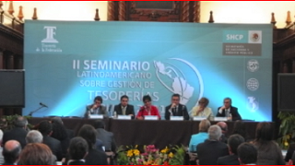
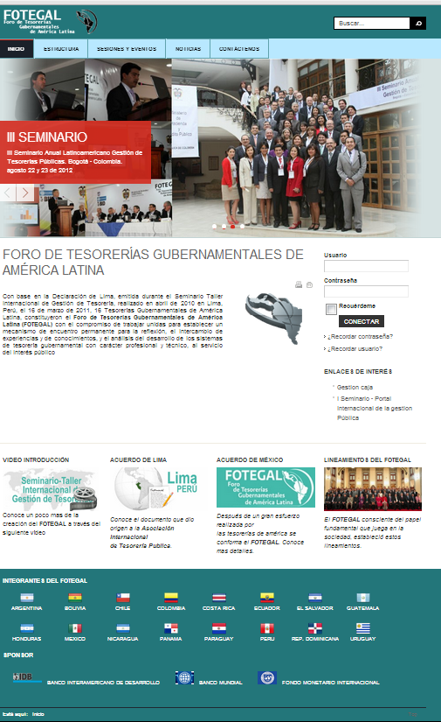
P
r
o
g
r
a
m
a
de
Productos
T
r
a
b
a
j
o
Metodología para dar seguimiento a las encuestas de Seminarios anteriores. Responsable: BM y BID.
Notas sobre administración de liquidez. Responsable: FMI.
Hosting y sitio único para la web del FOTEGAL . Responsables: Tesorería de Colombia.
Programa de Bienes Públicos Regionales del BID. Responsable: BID.
Se presenta una encuesta corta y los resultados de la metodología se mostraran en el V seminario

Slide 8
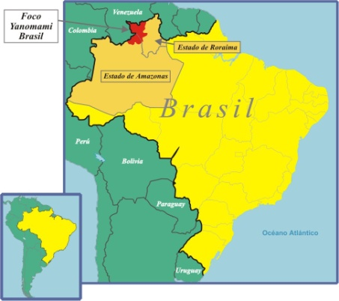
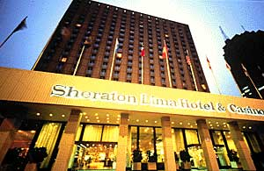
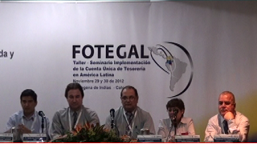
P
r
o
g
r
a
m
a
de
Capacitación
Taller sobre la implementación de la Cuenta Única de Tesorería . Responsable: BID. Cartagena Colombia., 29 y 30 de noviembre de 2012.
Taller de intercambio de experiencias en la implantación del plan de continuidad de negocios en el área de Tesorería Pública. Responsable: FMI y Ministerio de Economías y Finanzas de Perú. Perú, Lima, 9 al 13 de abril de 2012.
Curso de Gestión de Tesorería. Responsable: FMI. Brasilia-Brasil, 4 y 8 de noviembre de 2013.
Design, Sequencing, and Implementation of Public Financial Management Reforms (PFMR). Responsable: FMI. Octubre 2012/Brasilia, Brasil
Sistemas de Administración Financiera. Responsable: FMI Septiembre 2012; Rio de Janeiro Brasil
T
r
a
b
a
j
o

Slide 9
P
r
o
g
r
a
m
a
de
Próximos productos
T
r
a
b
a
j
o
Costos de Tesorería (definición, metodología, identificación, cuantificación de indicadores).
Tablero de control de Costos de Tesorería. Responsable: BM.
Diagnósticos sobre los perfiles de los Tesoreros Generales miembros del FOTEGAL. Responsable: BM.
Diseño conceptual e implementación de la Cuenta Única de Tesorería.
Estudio de Leyes de Tesorería.

Slide 10
b. Video del FOTEGAL

Slide 11
- 5 -
Nombramiento del Presidente y designación del Secretario Ejecutivo

Slide 12
Art. 14 El Presidente
El Presidente del FOTEGAL:
será el Tesorero Gubernamental o cargo equivalente del país anfitrión del próximo Seminario Anual Latinoamericano sobre Gestión de Tesorerías Públicas, y
desempeñará sus funciones durante un año a partir de la fecha en que sea elegido y hasta que se nombre al siguiente Presidente.
El cargo de Presidente del FOTEGAL se entenderá “ex officio” y su ejercicio será honorífico.
Art. 16 La Secretaría Ejecutiva
La Secretaría Ejecutiva:
será ocupada por quien determine el Presidente del FOTEGAL y hasta que se nombre al siguiente titular de la misma.
El cargo de Secretario Ejecutivo será honorífico.

Slide 13
- 6 -
Entrega del archivo documental del FOTEGAL al nuevo Secretario Ejecutivo
Art. 17 Funciones de la Secretaría Ejecutiva
Son atribuciones de la Secretaría Ejecutiva:
integrar y administrar el archivo documental y/o electrónico, así como la memoria histórica del FOTEGAL

Slide 14
Archivo documental del FOTEGAL
Contenido
Carpeta 1. Gestión Documental Periodo 2011 – 2012
Carpeta 2. Gestión Documental Periodo 2012 – 2013
(III seminario y Taller CUT)
Carpeta 3. Gestión Documental Periodo 2012 – 2013
(Taller PCN y otros)

Slide 15
- 7 -
Presentación del Programa de Trabajo 2013-2014 para su aprobación
Art. 13 Atribuciones del Foro General
Son atribuciones del Foro General:
Aprobar el programa de trabajo

Slide 16
– 8 –
Propuesta y aprobación para la nueva sede para el V Seminario Anual Latinoamericano 2014 sobre Gestión de Tesorerías Públicas

Slide 17
– 9 –
Firma del Acta de la Tercera Reunión Ejecutiva del FOTEGAL

Slide 18
Tercera Reunión Ejecutiva
Antigua, Guatemala 9 de agosto de 2013

